Slide 1
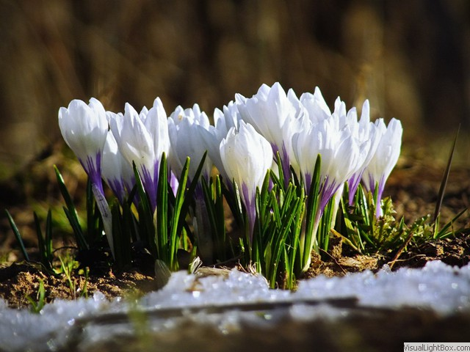
Müeloproliferatiivsed kasvajad
Halliki Kõdar

Slide 2
Meeldetuletuseks
Vere-ja lümfisüsteemi haigused = suur hulk erinevaid harva- ja väga harva esinevaid haigusi
Valdkonnaga tegeleb hematoloogia

Slide 3
Kroonilised müeloproliferatiivsed kasvajad
Millest tuleb juttu:
Tõeline polütsüteemia
Essentsiaalne trombotsüteemia
Müelofibroos
Seekord ei räägi:
Krooniline müeloidleukeemia
Krooniline müelomonotsütaarne leukeemia
Ja neid on veel…

Slide 4
Korduma Kippuvad Küsimused (KKK)
Mis?
Vähk?
Miks?
Kuidas?
Mida tegin valesti?
Kellel veel?
Kui sageli?
Ravivõimalused?
Tüsistused?
Mida süüa jne?

Slide 5
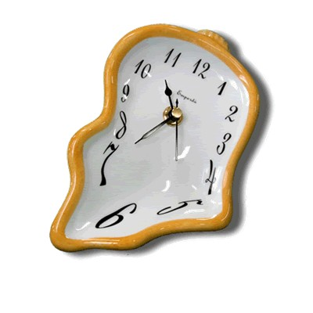
Kuidas saan vastused oma küsimustele?
Arstivisiidi aeg 15 minutit!
Ettepanekud:
Visiidiks valmistumisel küsimused ette üles kirjutatada
Veel?

Slide 6
Mõisted
„Müelo“ tähistab üdi (luuüdi, aga ka seljaaju), kasutatakse eessõnana
„Proliferatiivne“ tähendab kiiret paljunemist
„Krooniline“ tähistab valdavalt küpserakulist vereloome kasvajat
„Polütsüteemia“ tähendab palju rakke veres
„Trombotsüteemia“ tähendab palju trombotsüüte (vereliistakuid) veres
„Fibroos“ tähistab kiulist armkude
„Tõeline“, „essentsiaalne“ viitavad luuüdist alguse saanud kasvajalisele haigusele
„Reaktiivne“ viitab veremuutuste muudele, luuüdi välistele põhjustele – neid on alati rohkem!

Slide 7
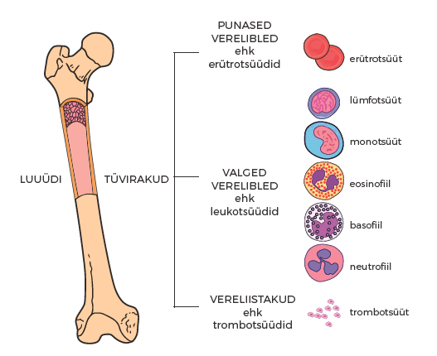
Millised rakud on veres ja kust nad tulevad?

Slide 8
Vererakkude tootmine

Slide 10
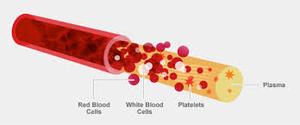
Müeloproliferatiivse haiguse puhul on olukord muutunud
Tavaline olukord
Palju trombotsüüte
Palju kõiki rakke
Häirunud vereloome

Slide 11
Kui haruldased?
Tõeline polütsüteemia – u 2 juhtu 100 000 elaniku kohta aastas
Essentsiaalne trombotsüteemia – u 2 juhtu 100 000 elaniku kohta aastas
Müelofibroos – u 1,5 juhtu 100 000 elaniku kohta aastas
Sh primaarne müelofibroos – 0,22 – 0,5 juhtu 100 000 elaniku kohta aastas
Võrdluseks
II tüüpi diabeet – u 7 esmast juhtu 1000 elaniku kohta aastas Euroopas

Slide 12
Tõeline polütsüteemia (PV, polycythemia vera)
Suureneb vererakkude, eriti punaliblede hulk, hemoglobiin (Hgb) on kõrge (üle 160-165 g/L)
Jälgitakse hematokriti (Htk) taset - näitab vereplasma ja vererakkude suhet
Peamised haigustunnused:
Punetavad nägu, silmavalged, labakäed – ja jalad
U 40% nahasügelus, eriti pärast sooja veega kokkupuutumist
Peavalu, - uimasus, väsimus
Mõnikord avastatakse muutused seoses ägeda südameveresoonkonna haigusega (näiteks südamelihase infarkti või insuldi järgselt)
Paljud ei kaeba mitte midagi, haigus leitakse juhuslikult

Slide 13
Tõeline polütsüteemia (PV)
Peamiselt haigestuvad üle 50-aastased, mehed veidi sagedamini
Ligi 100% esineb muutus janus-kinaasi 2 geenis (lühidalt JAK2)
Vererakkude tootmine ei allu enam organismi tavapärastele regulatsioonidele
Vererakkude eluiga pikeneb, nende üldhulk suureneb
Geenimuutus tekib elu jooksul, ei ole päritav
Geenimuutuse tekkepõhjus on ebaselge
Haigestumist ei saa ennetada

Slide 14
Essentsiaalne trombotsüteemia (ET)
Suureneb trombotsüütide hulk veres ≥ 450 x 10⁹/l
Peamised haigustunnused:
Paljudel leitakse muutus juhuslikult
Mõnikord avastatakse veremuutus seoses tromboosi ehk veresoone ummistusega kulgeva ägeda haigusega
Mõnikord esinevad veritsused, eriti kui trombotsüüte on > 1000 x 10⁹/l
U 30-50% suureneb põrn (võib tekitada ebamugavus-ja täiskõhutunnet)

Slide 15
Essentsiaalne trombotsüteemia (ET)
Enamasti haigestuvad üle 60-aastased (mehed ja naised võrdselt), kuid u 20% võivad olla diagnoosimisel < 40-aastased (rohkem naised)
Seos elu jooksul tekkinud geenimuutusega: u 60% JAK2 geenis, u 30% kalretikuliini (CALR) geenis, harva MPL onkogeenis
Essentsiaalne trombotsüteemia ei ole ennetatav
Haiguse tekkepõhjused ei ole täielikult teada

Slide 16
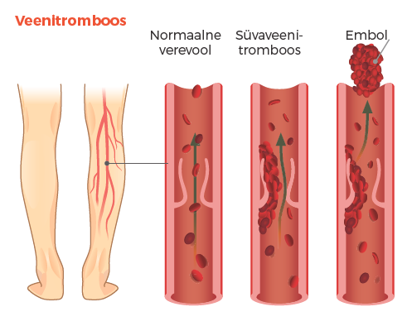
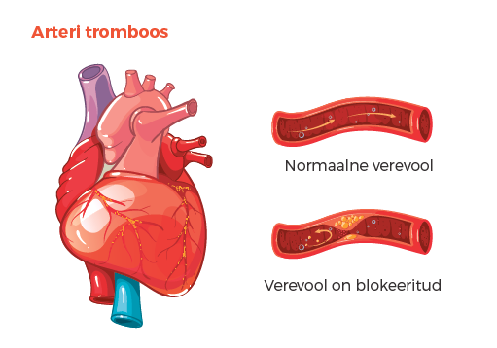
Haiguste tüsistused

Slide 17
Müelofibroos (MF)
Omandatud geenimuutuse tõttu on normaalne vereloome regulatsioon häiritud
Luuüdis tekib ebanormaalselt palju kiulist armkude ehk fibroosi (sidekoestumine)
Võib kujuneda iseseisvalt ja iseenesest – sellisel juhul nimetakse primaarseks müelofibroosiks
Võib järkjärgult areneda mõne teise luuüdihaiguse (näiteks tõelise polütsüteemia, essentsiaalse trombotsüteemia) foonil
Põrn ja maks võivad kompensatoorselt vererakkude tootmise üle võtta

Slide 18
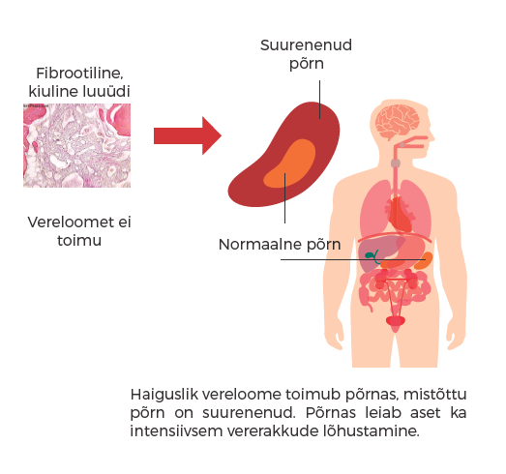
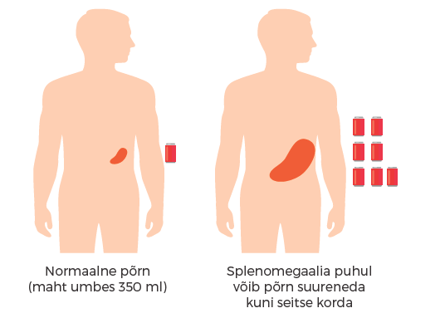
Põrna suurenemine

Slide 19
Müelofibroos (MF)
Peamised haigustunnused:
Ajaga vererakkude hulk väheneb
Aneemiast (madal hemoglobiin) väsimus, nõrkus, südamekloppimine, füüsilise jõudluse vähenemine
Leukotsüütide ehk valgete vereliblede vähesusest sagedased infektsioonid
Trombotsüütide ehk vereliistakute vähesusest veritsused
Põrna (ja ka maksa) suurenemisest täiskõhutunne, kõhuvalud, -gaasid
Üldsümptomid – suurenenud öine higistamine, kaalulangus, väsimus, palavik
Luu-ja liigesevalud, jalakrambid

Slide 20
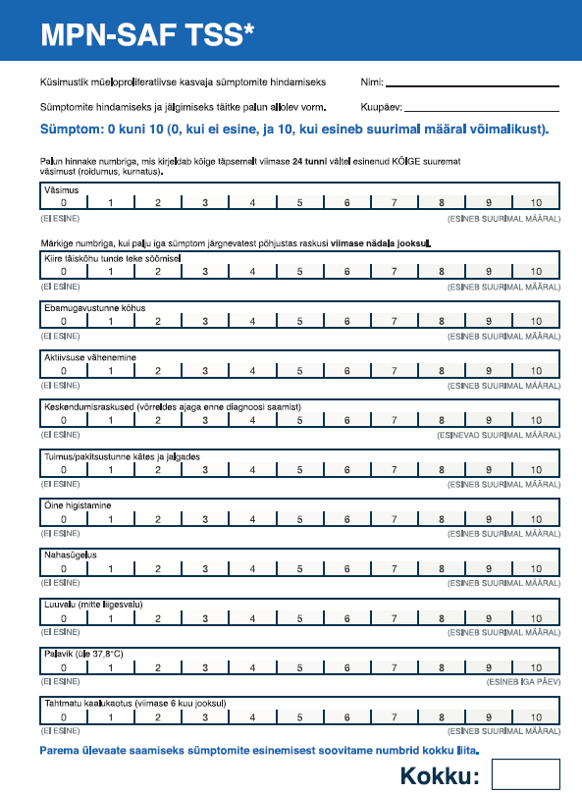
RAVI
!!!
!!!
78
56

Slide 21
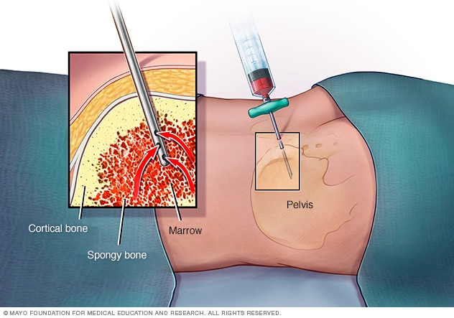
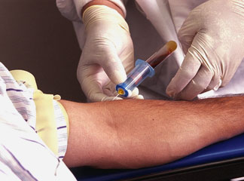
Haiguse diagnoosimine

Slide 22
Ravi: PV ja ET
Eesmärk on trombiriski vähendamine
Väikeses annuses aspiriin (nn südameaspiriin)
Aadrilaskmised ehk flebotooma, et hoida hematokrit < 45%
Keemiaravimid rakkude kasvu pidurdamiseks
Interferoon-alfa (tavapäraselt toodetakse organismis infektsioonide ja kasvajarakkude vastu)
Kusihapet vähendavad ravimid vajadusel

Slide 23
Ravi: MF
Eesmärgiks sümptomite leevendamine, elukvaliteedi parandamine
Aneemia korral punavererakkude ülekanded, erütropoetiin, hormoonravi glükokortikosteroididega
Vajadusel liigse raua eemaldamine organismist (raud kuhjub seoses vereülekannetega)
Kasvajakoormuse vähendamine: keemiaravimid (peamiselt hüdroksükarbamiid ehk Hydrea), JAK-inhibiitorid, interferoon-alfa
Kusihapet vähendavad ravimid
Väga harva noorematel inimestel teiselt inimeselt pärinevate (allogeensete) tüvirakkude siirdamine

Slide 24
Mida on võimalik ise teha?
Vältida vedelikupuudust
Mitte suitsetada
Süüa tasakaalustatud tervislikku toitu
Vältida rauda sisaldavate toidulisandite või ravimite võtmist
Püsida normaalkaalus ja võimalusel tegeleda tervisespordiga
Vältida pikaajalist sundasendit, nt istumist
Hoida vererõhk, kolesterool ja veresuhkur kontrolli all
Raseduse planeerimisel ja rasestumisel konsulteerida oma hematoloogiga

Slide 25
Aitäh kuulamast ja ilusat kevadet!

